Slide 1

설비 제작 사양서
Y23 Sphinx C3.0 & OVB
Neck Reinforcement
본 사양서 外 항목은 공통사양서에 의거함
[관리기준]
NO | Date | Contents | Ver.
0 | 2022.07.28 | 신규 작성 | Rev.0

Slide 2
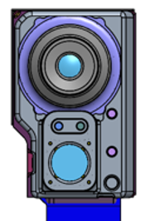
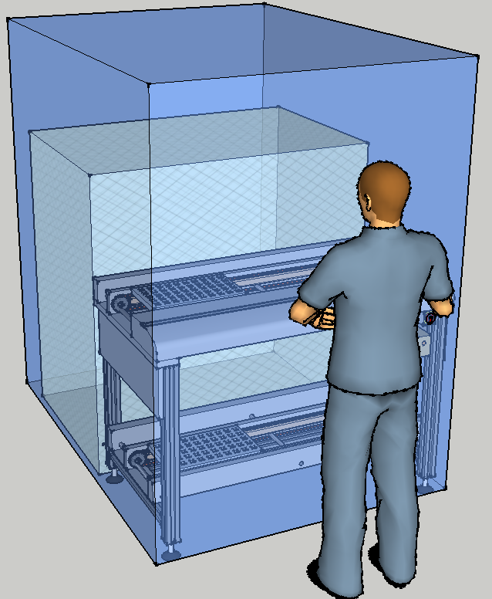
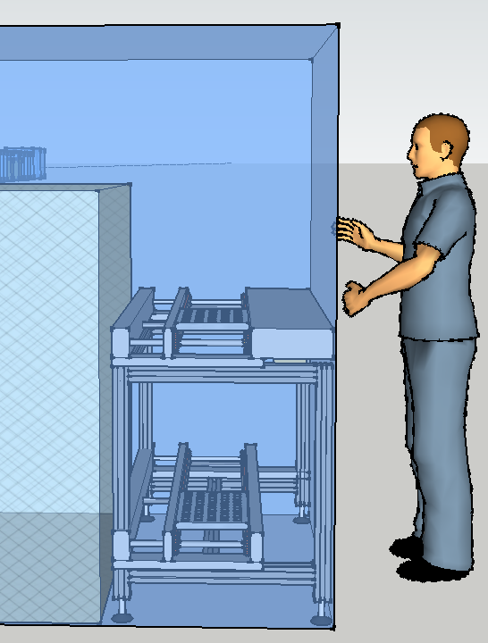
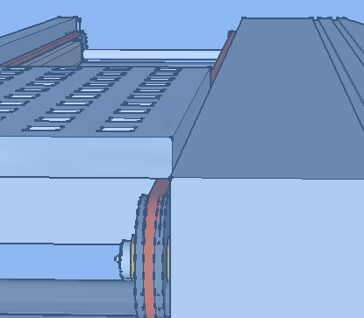
□
개 요
본 설비 제작 사양은 Module 의 Flex 1면을 Dispensing & Inspection 하는 설비에 대한 사양이다.
Epoxy dispensing
설비
Concept
□
설비 배치 Lay-out
-. 장비 Size : 2800(L) x 1380(W) x 2100(H) 이하로 구성할 것.
-. Pass Line : 950mm 으로 구성할 것
-. Work Line : 580mm 으로 구성할 것
Pass Line(높이기준)
Working Line(전면기준)
950mm
(carrier 하단)
Pass Line
앞단기준 위치
(Carrier 측면)
580 mm
FL기준
■ Dispensing Head : 2ea, Inspection/UV Head : 1ea 로 구성.
■ Loader, Unloader는 Magazine/Carrier로 투입 및 배출.
■ LD/ULD 투입 및 배출은 LGV 사양 적용할 것. (LGV 사양서 별도 송부)
■ Auto clamp 적용

Slide 3
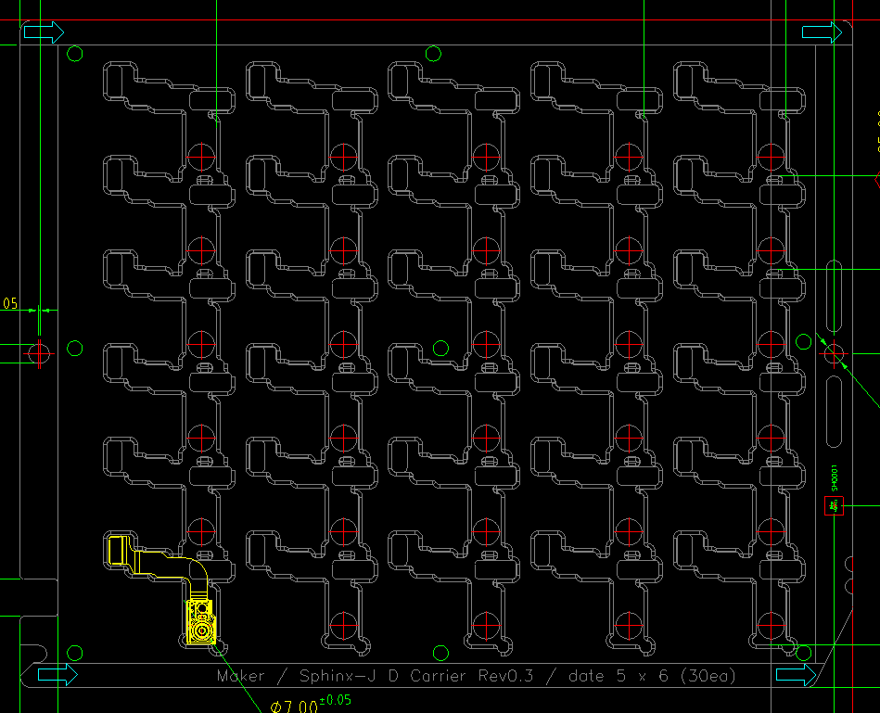
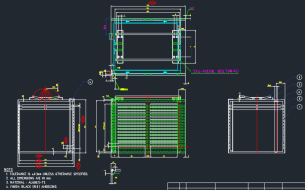
□
제품
정보
2. 투입/배출 : D-Carrier/Magazine (자세한 내용 도면 참조)
-. Size : 222mm(L) x 178mm(W) (Pocket수: 30ea)
-. Magazine Size : 245mm(L) x 187mm(W) x 176mm(H) (15단)
주 요
Spec
(FAT)
3. FAT 기준
- 장비 성능 및 품질 평가 기준 : 하기 사양 外 항목은 공통 사양서 의거함
구분 | 세부 항목 | 사양 | 비고
생산성 | UPH | ≥ 1750 | - Split 진행 시
 | 설비종합효율 | ≥ 85%
Accuracy | Weight | ≤ 10%
 | X/Y/Z | ± 20um
품질 | Epoxy Height Epoxy Width Epoxy length | 고객 ERS Spec 만족할 것 | - ERS Spec 별도 송부
비전 검사 | 검출력 | 과검 : ≤ 5%
 |  | 미검 : ≤ 0.01%

Slide 4
장비명
□
4. 동작 Process
공 정
Flow
공정 Flow
기능 설명
Magazine 투입 및 착공
Magazine 단위 투입(적재 2ea이상)
Magazine Loading시 걸림 없을 것
Magazine 2D 바코드 Reading(기능On/Off option화)
Carrier 이송
BCR로 Carrier 바코드 리딩
Align & probe(HD1)
제품 Align 및 Probe (X,Y,Z Align)
Align 이미지 저장될 것
Dispensing (HD1)
Epoxy 도포
오도포/과도포/미도포 없을 것
Align & probe (HD2)
제품 Align 및 Probe (X,Y,Z Align)
Align 이미지 저장될 것
Dispensing (HD2)
Epoxy 도포
오도포/과도포/미도포 없을 것
UV Cure & Inspection
(HD3)
오도포/과도포/미도포 검사
검사 이미지 저장될 것
UV Power check 가능할 것
Carrier 이송
Magazine 배출 및 완공
BCR로 Carrier 바코드 리딩
* MES/LAS/RMS 적용 할 것
* LGV 적용 가능토록 설계 반영 할 것

Slide 5
□
Lay-out
5. Lay-out
-. 상기 이미지는 참고 자료
-. 자세한 내용 별도 도면 파일 참조.

Slide 6
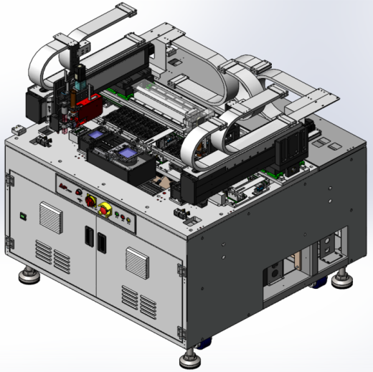
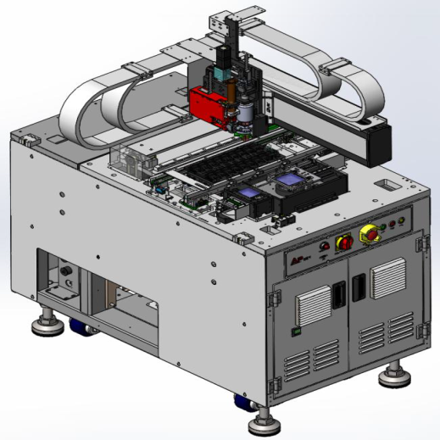
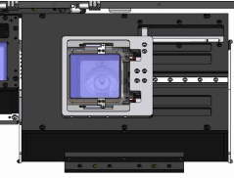
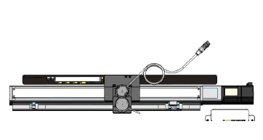
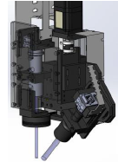
□
6-1. 기구부 세부 사양
장 비
사 양
※ Lay-out (기본구성)
: Dispensing Unit(2head) + Inspection+UV Unit
* 하기 이미지는 참고용 이미지임.
전자 저울 설치
UV 광량 측정 가능
카메라 Top/Side 적용
Air Pulse type (Musashi ML-808)
Nozzle view CAM 적용
Align, Inspection 5M Camera 설치
정밀 전자 저울 설치
UV 광량 측정 가능
Reject tray 설치
Auto clamp 적용
Nozzle vision calibration 적용
Head tilt 적용 (각도 조절 가능)
Smart camera 적용

Slide 7
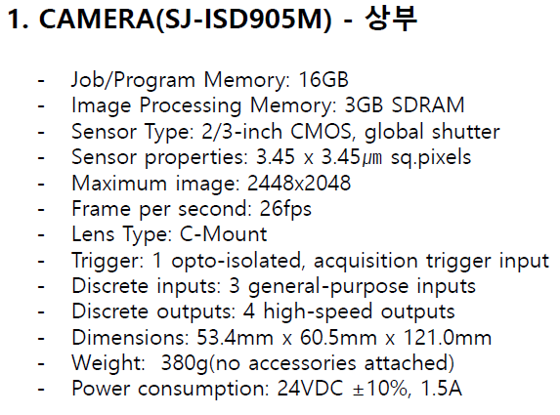
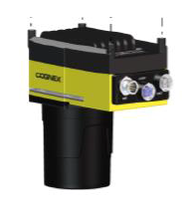
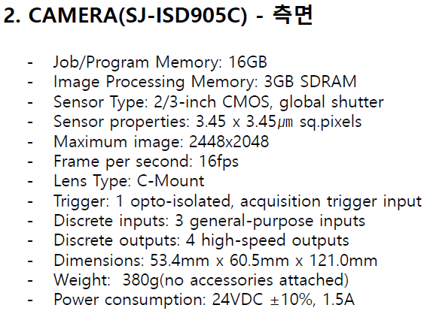
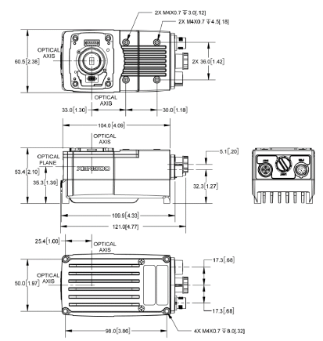
□
6-2. 스마트 카메라 세부 사양
장 비
사 양
※ 상세 내용은 별도 스마트 카메라 사양서 참고할 것 (Cognex)
1) 카메라 (Top/Side)

Slide 8
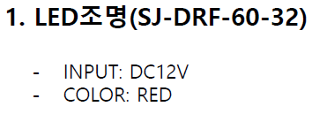
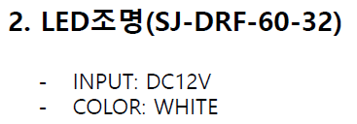
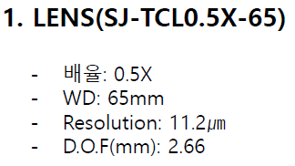
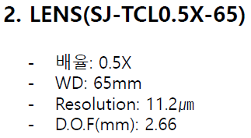
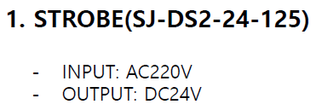
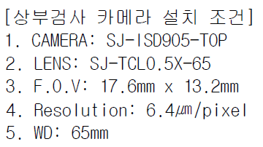
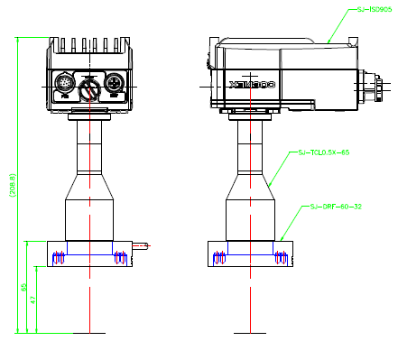
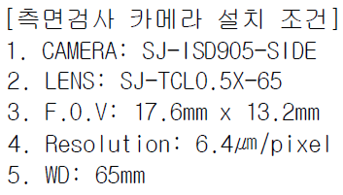
□
장 비
사 양
2) 조명 (Top/Side)
3) Lens (Top/Side)
4) Strobe
5) 설치 조건 (Top/Side)
※ 상세 내용은 별도 스마트 카메라 사양서 참고할 것 (Cognex)

Slide 9
□
※ 공통 사양
일 반
사 양
항목 | 내용(Spec)
모니터링 | -. 장비효율 표시 (ex. C/T, 시간가동률, 설비종합효율 등) -. 결과(품질)표시 (ex. 진행수, OK수량/%, 불량 항목별 수량/%) 1일 누적 작업 Data 표시 필수 상기 Data 장비 PC내 Log화 저장/관리 필수
알람 | -. EAS (Early Alarm System) : 연속불량 Alarm 설정 -. 주요 Parts Maintenance, 시간 Alarm (ex. 보드/Cable/조명 등) -. MT Call 요청 메시지 팝업 -. Test Time Lock : 비정상적으로 검사시간 길어지는 경우 대비 Time Lock 설정 (Pass/Fail 연동) -. Tower lamp : 적/녹/황/Buzzer
MES | 스마트 팩토리(SECS/GEM, MES) 가능토록 구성하며 LGIT 제공 규격에 준하여 대응 할 것. (상세 사양은 별도 논의필요)
기류 | -. 설비내 이물의 영향을 최소화 할 수 있도록 FFU 기류 구성할 것. (상세 사양은 별도 논의필요)
UPS | 5~10분 전원을 유지할 수 있도록 할 것.
ESD | 1) 표면 정전기 100V 이하 (100V ↑: 무진용 이오나이져 설치 Decay time 2sec ↓) 2) ESD 공통접지선의 설치(25Ω ↓), 표면저항 10^5~10^9Ω ↓

Slide 10
□
설치 환경 및 공간
-. 장비 Size : 2800(L) x 1380(W) x 2100(H) 이하로 구성할 것.
-. Foot 수량 : 6 개
-. 하중(Kg/대) : 2200 Kg 이하
제 반
사 양
Hook up 조건
1) 전기 사양
-. 전원 사양 : AC220 1상
-. KW : 12KW
-. 차단기 용량 : 50A
-. 대당 개소 : 1EA
2) UT 사양 (1대 기준)
항 목 | Hook up 사양 |  |  |  | 비 고
 | kgf/cm² | ℓ/min (㎥/min) | 직경(A,mm) | 개 소
CDA | 5~7 | 400 | ￠12 | 2개
PV | - | - | - | -
N2 | - | - | - | -
일반배기 | - | - | - | -
열 배기 | - | - | - | -
유기배기 | - | - | ￠38 | -
PCW | - | - | - | -
DI | - | - | - | -
▷ PCW & DI 는 Drain 직경 별도 표기 할 것
▷ 상기 항목 외 필요한 UT 있을 경우 추가해서 기입할 것
▷ LGIT 양식의 UT Matrix 별도 송부할 것

Slide 11
□
1. 설치 환경 및 공간
1) 설치 장소 내하중: 500kg/㎡
2) 실내 환경 : Clean Room(Class 1K)
3) 설치 공간 : LGIT 지정 장소(추후 협의)
제 반
사 항
2. 공장 UT 조건
1) 냉각수: 3kgf, 20℃ (필요 여부 확인)
2) 구동용 Air: 4~6 kgf/㎠
3) 전원: 3상, 220V
3. 책임범위
1) 업체는 장치의 설계, 제작, 설치, 안정화까지를 책임 범위로 한다.
2) 설치 위치는 사전 협의 된 LGIT 지정 장소로 정한다.
3) 주기적으로 진행 현황을 보고 할 것.
(주1회 문서 보고: Master Plan, 제작 및 조립 사진)
4) 기타 사항은 당사 공통 Manual에 준하며, 그 외 사항은 추가로 협의를
통해 결정한다.
4. 제출서류
1) 견적 제안(참여) 시 : 견적서, 제안서(개념도 및 Size 포함),
설비 개조 사양서, Master Plan(개조 Part 제작/입고/설치)
2) 완료 후 : 도면제공 : Ass’y 도면 pdf 제공
- Manual (OP, 보전) - 각 3부(무진용)
- 장치 최종사양서 (Process Chart, 최종 사양서 등)
- Trouble shooting guide
- Spare Part List
- 배선, 배관도 Cad file

Slide 12
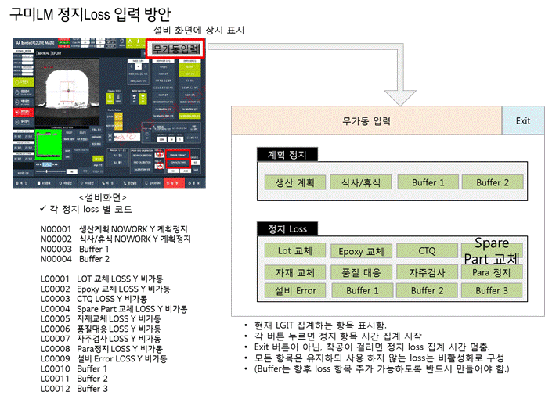
□
U I
MT mode
-. LM에서 적용중인 MT mode 적용 필요.
설비 MT Mode전환 시
각 MT Barcode(MT 개별 부여) Read -> UI 창 컬럼 란에 Text 자동 입력 -> MT Mode로 전환 될 것
(공정 당 MT 다수가 될 수 있으므로, Max. 10명까지 가능토록 해야 함)
정지 Loss 입력 방안 UI 추가
-. LM에서 적용중인 정지Loss UI 적용 필요.

